Slide 1
21 Marzo
Giornata della memoria e dell’impegno

Slide 2
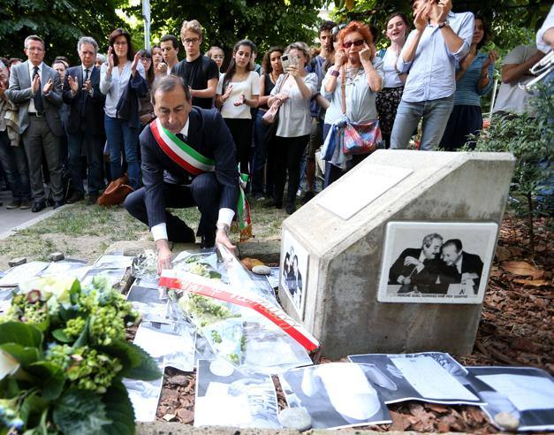
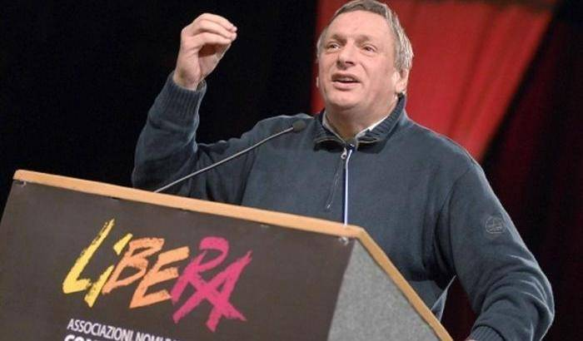
Diapositiva 2
Recitare i nomi e i cognomi come un rosario civile, per farli vivere ancora.
«Chi tace e piega la testa muore ogni volta che lo fa, chi parla e chi cammina a testa alta muore una volta sola».
Giovanni Falcone
Magistrati, rappresentanti delle istituzioni , forze dell’ordine , cittadini e studenti per commemorare la strage di Capaci
Don Luigi Ciotti, fondatore dell’associazione LIBERA.
«La paura è normale che ci sia, in ogni uomo, l’importante è che sia accompagnata dal coraggio».
Paolo Borsellino

Slide 3
Il 21 marzo: perché in quel giorno di risveglio della natura si rinnovi la primavera della novità e della giustizia sociale, perché solo facendo memoria si getta il seme di una nuova speranza.
La mafia uccide, il silenzio pure.

Slide 4
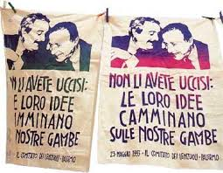
Le vittime innocenti delle mafie non vogliono essere solo ricordate. Vogliono che continuiamo il loro impegno, che realizziamo le loro speranze. Ricordare, riportare al cuore le vite di persone che sono state strappate alle loro famiglie

Slide 5
Diapositiva 5
VIDEO
Ogni anno una città diversa, ogni anno un lungo elenco di nomi scandisce la memoria che si fa impegno quotidiano.
A Foggia ricordiamo Francesco Marcone.

Slide 6
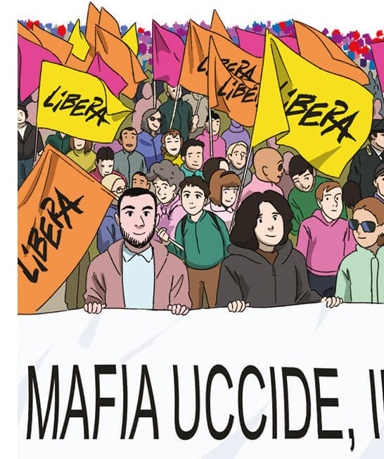
Le vittime innocenti della mafia devono essere ricordate perché il loro sacrificio non sia stato invano, perché dal loro coraggio possiamo imparare il valore dell’onestà e della giustizia, perché la mafia continua ad uccidere ancora e deve essere fermata. Unire le nostre forze, portare avanti il lavoro che loro hanno iniziato, ognuno nel suo piccolo, significa non lasciare solo nessuno a combattere questa guerra.
FRANCESCO D’ATRI

Slide 7
Nessuno muore veramente sulla terra se vive nel ricordo di chi resta. È per questo che non dobbiamo dimenticare le vittime della mafia, e come dice la figlia di Marcone, dobbiamo smettere di considerarle vittime perché sono stati così forti da far tremare la malavita e da far parlare negli anni di loro, dell’esempio di vita e di onestà che dovrebbe appartenere ad ognuno di noi per un mondo migliore. ANDREA FERRARELLI

Slide 8
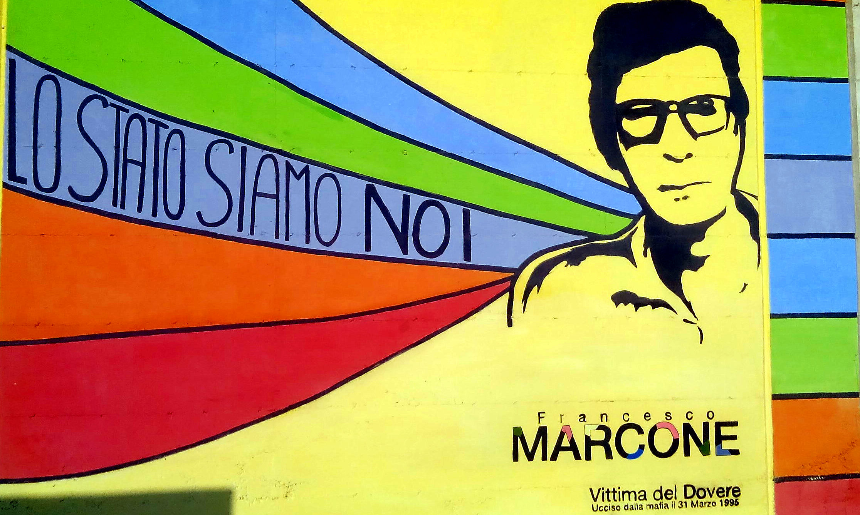
Montaggio
Francesco Marcone, uomo di Stato, è stato ucciso dalla mafia perché credeva nella legalità e nella giustizia. Il nostro dovere è stare dalla sua parte. Francesco Marcone ripeteva: «Lo Stato siamo noi», è vero, noi siamo il futuro e possiamo scegliere di agire nella legalità affinché la sua morte non sia stata inutile.
MICHELE LAROVERE

Slide 9
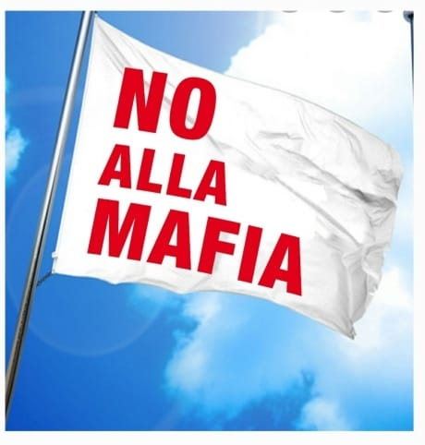
Secondo me ricordare le persone colpite dalla mafia non serve solo ai familiari ma serve anche a noi per ricordarci che la mafia è ancora attiva, e sensibilizzarci. ANGELO SCHIAVONE

